Slide 1

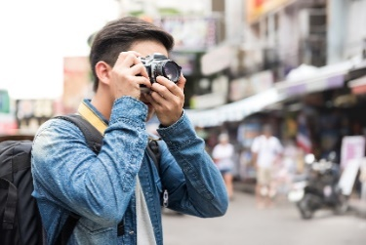


Závěrečná zpráva z výzkumu
Turistická poptávka města Brna
Průzkum mezi návštěvníky města Brna
září 2024

Slide 2
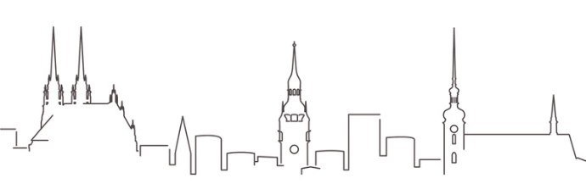
Obsah
1. DESIGN A CÍLE VÝZKUMU 3
2. SHRNUTÍ HLAVNÍCH ZJIŠTĚNÍ 6
3. PROFIL NÁVŠTĚVNÍKŮ BRNA 12
4. BRNO JAKO CÍL NÁVŠTĚVY 22
5. NÁVŠTĚVNICKÉ ZVYKLOSTI 33
6. VNÍMÁNÍ BRNA 44
7. PŘÍLOHA 52

Slide 3
1. DESIGN A CÍLE VÝZKUMU

Slide 4
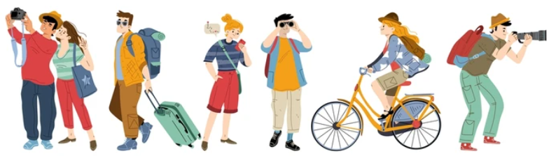
Cíle výzkumu
Průzkum mezi návštěvníky města Brna s porovnáním výsledků s předchozími výzkumy.
profil návštěvníků Brna
  cílové skupiny
  sociodemografický profil návštěvníků
Brno jako cíl návštěvy
  frekvence návštěv Brna
  cíl cesty
  důvody a místa návštěvy
  budoucí návrat do Brna
návštěvnické zvyklosti
  informační zdroje o Brně
  organizace cesty, způsob dopravy
  délka a typ ubytování
vnímání Brna
  líbivost Brna
  doporučení návštěvy Brna (Net Promoter Score)
  přednosti a nedostatky Brna

Slide 5
Metoda výzkumu
Kvantitativní průzkum mezi návštěvníky Brna
  ve věku 15 a více let, zastiženými ve vybraných turisticky atraktivních lokalitách města, kteří nebydlí, nepracují ani nestudují v Brně. Z jedné společně cestující skupiny byl dotázán vždy pouze jeden respondent.
Lokality dotazování: 11 lokalit vybraných po konzultaci se zadavatelem a s doporučenými kvótami.
  Náměstí Svobody, Informační centrum v Radnické, Zelný trh, Areál Petrov, Jakubské náměstí, Brněnská přehrada, Hrad Špilberk, ZOO Brno, Moravské náměstí, Vily Tugendhat, Arnoldova, Löw Beer, Vodojemy Žlutý kopec.
Kvóty stanovené zadavatelem:
  domácí / zahraniční návštěvníci – 50:50
  turista s přespáním / jednodenní / tranzitující – 50:40:10
Metoda sběru dat: CAPI (Computer Assisted Personal Interviewing) – osobní (F2F) dotazování, tazatelé zaznamenávají odpovědi respondenta do elektronického dotazníku schváleného zadavatelem. K dispozici byly jazykové mutace dotazníky v ČJ, AJ, NJ.
Termín sběru dat: 11. 8. – 8. 9. 2024.
Velikost souboru: 1206 respondentů.
Poznámka ke zpracování: procentuální údaje v tabulkách a grafech jsou pro větší přehlednost zaokrouhleny na celá čísla. Z důvodu zaokrouhlení nemusí být výsledný součet procent v některých případech roven 100 %.

Slide 6
2. SHRNUTÍ HLAVNÍCH ZJIŠTĚNÍ

Slide 7



SHRNUTÍ – Návštěvníci Brna
CÍLOVÉ SKUPINY
 | rodiny s dětmi | mladí dospělí | prázdná hnízda | studenti | senioři | profesní návštěvníci
2024 | 36 % | 21 % | 18 % | 14 % | 7 % | 4 %
vs. 2023 | +7 % | +1 % | -3 % | -2 % | -2 % | -2 %
muži i ženy (rovnoměrně)
ve věku 25–54 let (68 %)
pracující (celkem 77 %)
dle zařazení:
  mladí bez dětí (36 %)
  rodiny s dětmi (38 %)
  střední až pokročilý věk bez dětí (25 %)
TYPICKÝ DOMÁCÍ NÁVŠTĚVNÍK
TYPICKÝ ZAHRANIČNÍ NÁVŠTĚVNÍK
TYPICKÝ NÁVŠTĚVNÍK
(celek)
jednodenní návštěva (59 %)
častěji ženy (55 %)
ve věku 25–54 let (69 %)
pracující (celkem 75 %)
dle zařazení:
  mladí bez dětí (31 %)
  rodiny s dětmi (44 %)
turista s přespáním (71 %)
stejně muži (51 %) i ženy
(49 %)
ve věku 20–54 let (68 %)
pracující (celkem 76 %)
dle zařazení:
  mladí bez dětí (42 %)
  rodiny s dětmi (32 %)
33 % z JM kraje (-6 %)
-8 % z Moravy;
+5 % z Čech; +4 % Slezsko
23 % ze Slovenska (-3 %)
+6 % ze sousedních zemí;
-6 % z ostatních států Evropy
+8 % 35–54 let (vs. 2023)
-8 % 20–34 let (vs. 2023)

Slide 8
SHRNUTÍ – Brno jako cíl návštěvy
Frekvence návštěv
  43 % přijíždí do Brna alespoň jednou za rok (-3 % vs. 2023; od roku 2018 klesá)
  34 % přijelo poprvé (shodně s rokem 2023; stagnace po dlouhodobém růstu)
Cíl cesty
  přímo do Brna 72 % (-1 % vs. 2023; podobně jako v letech 2017 a 2018)
Důvody návštěvy
  nejčastěji rekreační (81 %; -1 %)
  zejména historie, památky a architektura (59 %; +3 %)
  po loňském výrazném nárůstu pokles podílu návštěv z důvodu restaurací a gastronomie (25 %; -3 %)
  opětovný pokles u poznávání regionu, folklóru a zvyků (18 %; -5 %) a aktivního odpočinku, turistiky a sportu (7 %; -3 %)
  aktuální výrazný pokles návštěv z důvodu nákupů (5 %; -8 %)
Navštívená místa
  nejnavštěvovanějšími zůstávají Špilberk (43 %), Petrov (33 %) a centrum města (29 %)
  15 % Brněnská přehrada a 15 % Zelný trh
Návrat do Brna
  84 % má zájem o návrat do Brna jako turista (+1 %)
  pouze 2 % by se do Brna jako turisti nevrátili (stejně jako v roce 2023)

Slide 9
SHRNUTÍ – Návštěvnické zvyklosti
Informační zdroje
  hlavním zdrojem jsou oficiální internetové stránky o Brně, Jižní Moravě či ČR (28 %)
  často doporučení známých, kteří už Brno navštívili (19 %) či vlastní zkušenost (17 %)
  13 % sociální sítě a 11 % cestovatelské portály
Organizace cesty
  zařizují převážně sami (92 %; -3 % vs. 2023)
Doprava do Brna
  56 % přicestovalo do Brna autem (+10 %)
  celkově se podíl osobní dopravy od roku 2018 zvyšuje
  29 % vlakem (-4 %), 12 % linkovým autobusem (-1 %)
Doprovod
  65 % (+8 %) přijelo do Brna s někým blízkým (28 % s partnerem/kou, 31 % s rodinou, 6 % sami s dětmi)
  18 % přijelo do Brna samostatně (-4 %)
  s přáteli, kolegy či ve skupině turistů přijelo celkem 17 % (-4 %)
Ubytování
  přespávající turisté v Brně stráví nejčastěji dvě noci (29 %; -1 %) či tři až čtyři noci (29 %; +2 %)
  jednu noc zde přespí 27 % (-2 %), pět a více nocí 14 % (+1 %)
  celkový průměr je 2,9 noci (shodně s 2023)
  nejčastěji v klasickém komerčním zařízení 60 % (shodně s 2023)
  u známých či příbuzných 20 % (-4 %), pronajatý pokoj či byt v soukromí 17 % (+2 %)

Slide 10
SHRNUTÍ – Vnímání města Brna
Líbivost Brna
Doporučení návštěvy Brna
(Net Promoter Score)
líbí se
95 % (+4 %)
nelíbí se
1,5 % (-1,5 %)
rozhodně se líbí 78 %
(+9 %; dlouhodobě roste)
NPS
55 (-1)
Přednosti (top 5)
Nedostatky (top 5)
54 % neuvedlo žádné hlavní nedostatky Brna

Slide 11






Hlavní závěry
roste podíl návštěvníků s rodinou / blízkými, vzrostl podíl starších návštěvníků, naopak podíl mladších klesá
klesl podíl návštěvníků z Moravy a naopak mírně stoupnul podíl návštěvníků z Čech a Slezska
mírně klesá podíl návštěvníků, kteří přijíždí do Brna alespoň jednou za rok
ochota vrátit se do Brna ovšem zůstává vysoká
dlouhodobě roste podíl přijíždějících autem
  zároveň doprava a parkování jsou jedny z často uváděných nedostatků Brna
pokud přespávají, tak nejčastěji 1–4 noci, podíl nocování v komerčních zařízeních zůstává vysoký
důvody návštěvy zůstávají zejména rekreační
  hlavně památky, považované za největší přednosti Brna
  častým důvodem je také gastronomie
líbivost Brna je vysoká a dále roste, ochota doporučit návštěvu Brna zůstává vysoká

Slide 12
3. PROFIL NÁVŠTĚVNÍKŮ BRNA

Slide 13
Profil návštěvníků Brna
Z hlediska cílových skupin (definovaných ve výzkumu v roce 2017) jsou aktuálně nejpočetnější návštěvnickou skupinou rodiny s dětmi (36 %, +7 %), následují mladí dospělí (21 %, +1 %). U dalších cílových skupin došlo meziročně k mírnému poklesu.
Celkově jsou návštěvníci Brna rovnoměrně rozděleni mezi muže (48 %) a ženy (52 %), nejčastěji ve věku 25–54 let (68 %), pracující (celkem 76 %) a rovnoměrně zařazující svou domácnost jako mladí bez dětí (36 %), rodiny s dětmi (38 %), méně je zastoupen střední až pokročilý věk bez dětí (25 %).
  Oproti předchozímu měření v červenci a srpnu 2023 je v aktuální výzkumu (srpen a září 2024) více návštěvníků z cílových skupin mladé rodiny s malými dětmi (+4 %), rodiny s většími nebo dospívajícími dětmi (+3 %), řadových zaměstnanců (+5 %). Naopak méně než v roce 2023 jsou zastoupeni důchodci
  (-3 %) a studenti (-2 %).
  Meziročně vzrostl podíl návštěvníků ve věku 35–54 let (+8 %), méně jsou oproti minulému roku zastoupeni návštěvníci ve věku 20–34 let (-8 %).
Původ návštěvníka (domácí / zahraniční) a typ návštěvníka (turista s přespáním / jednodenní / tranzitující) byly kvótními znaky s předem daným zastoupením v celém souboru v poměrech:
  50:50 domácí / zahraniční a 50:40:10 turista s přespáním / jednodenní / tranzitující (s tolerancí +-5 %).
  Ve výsledném souboru je zastoupení domácích 52 %, zahraničních 48 %, turistů s přespáním 51 %, jednodenních 39 % a tranzitujících 10 %.

Slide 14
Profil návštěvníků Brna
Domácí návštěvníci jsou převážně z Jihomoravského kraje (33 %, -6 % oproti roku 2023).
  Celkově ubylo návštěvníků z Moravy (-8 %) a přibylo návštěvníků z Čech (+5 % včetně Prahy) a ze Slezska (+4 %).
  Domácí návštěvníci jsou častěji jednodenní (59 %), ženy (55 %), ve věku 25–54 let (69 %), pracující (75 %), rodiny s dětmi (44 %) či mladí bez dětí (31 %).
Zahraniční návštěvníci pochází především ze Slovenska (23 %, -3 % oproti roku 2023), meziročně vzrostl také podíl návštěvníků z Polska (14 %, +8 %).
  Celkově podíl osob cestujících ze sousedních zemí vzrostl (+6 %), snížil se naopak podíl návštěvníků z ostatních států Evropy (-6 %).
  Zahraniční návštěvníci jsou častěji přespávající turisté (71 %), muži (51 %) stejně jako ženy (49 %). Typický zahraniční návštěvník je ve věku 20–54 let (79 %), pracující (76 %) a zařazující se jako mladí bez dětí (42 %) nebo rodiny s dětmi (32 %).
Turisté s přespáním jsou častěji zahraniční návštěvníci, z domácích jde častěji o vzdálenější kraje.
Jednodenní návštěvníci jsou častěji ženy, rodiny s dětmi, domácí (zejména z Jihomoravského kraje), ze zahraničních častěji ze Slovenska.
Tranzitující jsou častěji muži, ve věku 20–54 let, studenti či mladí dospělí (bez dětí), zahraniční (častěji Poláci).

Slide 15

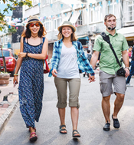


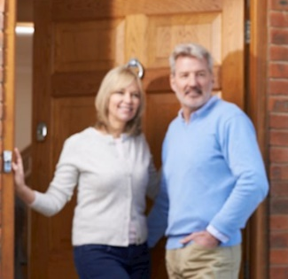
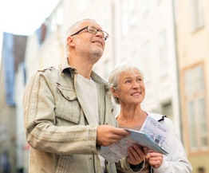
Cílové skupiny
Struktura návštěvníků města Brna se mění také v průběhu roku – časové rozdíly mohou být ovlivněny odlišnými obdobími sběru dat.
STUDENTI | MLADÍ DOSPĚLÍ | RODINY S DĚTMI
PROFESNÍ NÁVŠTĚVNÍCI | PRÁZDNÁ HNÍZDA | SENIOŘI
14 %
16 %
21 %
21 %
11 %
21 %
20 %
27 %
23 %
20 %
36 %
29 %
28 %
22 %
30 %
-2 %
+1 %
+7 %
15–34 let; žijí sami, u rodičů, v share,
mladé páry bez dětí, studující
20–44 let, žijí sami, u rodičů, v share,
mladé páry bez dětí, ekonomicky aktivní
25–54 let, mladé rodiny s malými dětmi
až rodiny s dospívajícími dětmi
4 %
6 %
3 %
4 %
15 %
-2 %
18 %
21 %
14 %
15 %
11 %
-3 %
7 %
9 %
6%
9 %
4 %
-2 %
pracující, studující; přijeli z pracovního důvodu (obchodní cesta nebo účast na profesní akci)
35–64 let, lidé středního věku (již) bez
dětí v domácnosti, pracující
55+ let, důchodci
2024, srpen-září, N = 1206
2023, srpen-září, N = 1016
2019, červenec-srpen, N = 1524
2018, květen-červen, N = 1507
2017, září-říjen, N = 1520

Slide 16
Sociodemografický profil návštěvníků Brna
+8 % vs. 2023
muži i ženy (rovnoměrně)
ve věku 25–54 let (68 %)
pracující (celkem 77 %)
dle zařazení:
  mladí bez dětí (36 %)
  rodiny s dětmi (38 %)
  střední až pokročilý věk bez dětí (25 %)
-8 % vs. 2023
TYPICKÝ NÁVŠTĚVNÍK
(celek)
VĚK
PRACOVNÍ ZAŘAZENÍ
ZAŘAZENÍ DOMÁCNOSTI
v %, N = 1206, celý soubor
poznámka: původ návštěvníka (domácí / zahraniční) a typ návštěvníka (turista s přespáním / jednodenní / tranzitující) byly kvótními znaky s předem daným zastoupením

Slide 17
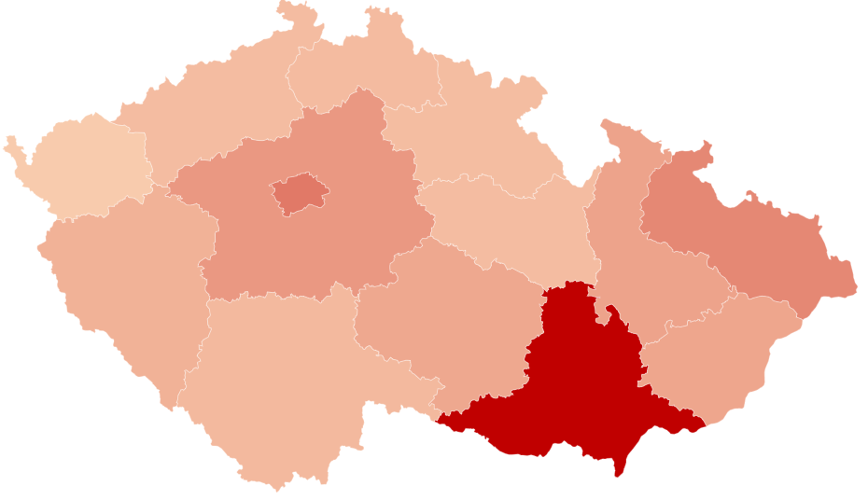
Původ tuzemských návštěvníků Brna
„Ze kterého jste okresu?“ (q2, kategorizováno)
-6 %
+3 %
+4 %
Domácí návštěvníci jsou převážně z JM kraje (33 %, -6 % oproti roku 2023). Mírně přibylo návštěvníků ze Středočeského kraje (+4 %), Moravskoslezského kraje (+4 %) a Prahy (+3 %). Ubylo návštěvníků z Pardubického kraje (-3 %), u ostatních krajů jsou změny minimální (maximálně +-1 %). Celkově ubylo návštěvníků z Moravy (-8 %), naopak přibylo návštěvníků ze Slezska (+4 %) a
z Čech (+2 %; +5 % vč. Prahy).
+4 %
-1 %
+1 %
+0 %
+0 %
+0 %
Kraj (v %) | 2024 | 2023 | 2019 | 2018 | 2017
Morava | 52 | 60 | 53 | 57 | 73
Čechy | 25 | 23 | 28 | 23 | 17
Praha | 13 | 10 | 11 | 11 | 6
Slezsko | 11 | 7 | 8 | 8 | 4
+1 %
+1 %
-3 %
+1 %
-1 %
v %, N = 629, domácí návštěvníci

Slide 18
Sociodemografický profil tuzemských návštěvníků Brna
TYP NÁVŠTĚVNÍKA
VĚK
TYPICKÝ DOMÁCÍ NÁVŠTĚVNÍK
PRACOVNÍ ZAŘAZENÍ
ZAŘAZENÍ DOMÁCNOSTI
jednodenní návštěva (59 %)
častěji ženy (55 %)
ve věku 25–54 let (69 %)
pracující (celkem 75 %)
dle zařazení:
  mladí bez dětí (31 %)
  rodiny s dětmi (44 %)
v %, N = 629, domácí návštěvníci

Slide 19
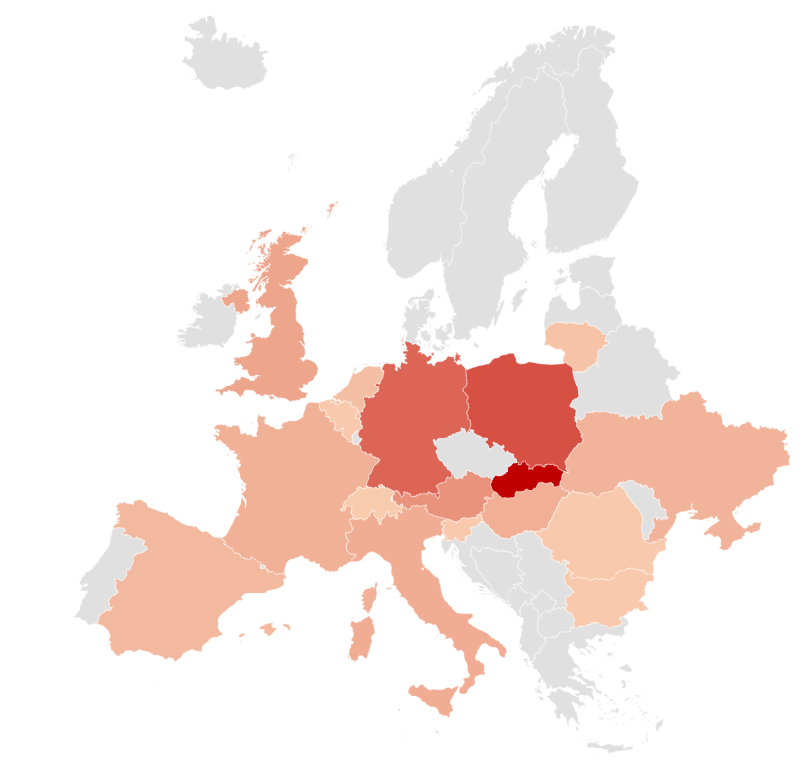
Původ zahraničních návštěvníků Brna
„V jakém státě máte v současné době trvalý pobyt?“ (q1, kategorizováno)
Zahraniční návštěvníci přichází především ze Slovenska (23 %, -3 % oproti roku 2023), meziročně vzrostl také podíl návštěvníků z Polska (14 %, +8 %). Celkově se podíl osob cestujících ze sousedních zemí zvýšil (+6 %), naopak došlo ke snížení podílu návštěvníků z ostatních států Evropy (-6 %).
-3 %
+8 %
+2 %
+1 %
Region (v %) | 2024 | 2023 | 2019 | 2018 | 2017
sousední země | 55 | 49 | 51 | 47 | 49
Evropa (mimo sousední) | 35 | 41 | 36 | 36 | 40
Asie | 4 | 6 | 7 | 8 | 7
Amerika | 5 | 2 | 4 | 6 | 4
jiné | <1 | 2 | <2 | <2 | <1
v %, N = 577, zahraniční návštěvníci;
změny v čase uvedeny pouze u nejčastějších zemí

Slide 20
Sociodemografický profil zahraničních návštěvníků Brna
TYP NÁVŠTĚVNÍKA
VĚK
TYPICKÝ ZAHRANIČNÍ NÁVŠTĚVNÍK
PRACOVNÍ ZAŘAZENÍ
ZAŘAZENÍ DOMÁCNOSTI
turista s přespáním (71 %)
stejně muži (51 %) i ženy (49 %)
ve věku 20–54 let (68 %)
pracující (celkem 76 %)
dle zařazení:
  mladí bez dětí (42 %)
  rodiny s dětmi (32 %)
v %, N = 577, zahraniční návštěvníci

Slide 21
Sociodemografický profil typů návštěvníka
sloupcová %, červeně více / šedě méně oproti celku o 4 % či více |  | Turista (s přespáním) (N = 618) | Jednodenní návštěvník (N = 469) | Tranzitující (N = 119) | celek (N = 1206) |  |  |  | Turista (s přespáním) (N = 618) | Jednodenní návštěvník (N = 469) | Tranzitující (N = 119) | celek (N = 1206)
cílové skupiny | studenti | 14 | 13 | 17 | 14 |  | pohlaví | Muž | 49 | 45 | 54 | 48
 | mladí dospělí | 22 | 18 | 29 | 21 |  |  | Žena | 51 | 55 | 46 | 52
 | rodiny s dětmi | 31 | 42 | 38 | 36 |  | věk | 15 – 19 let | 5 | 6 | 5 | 6
 | profesní návštěvníci | 7 | 2 | 0 | 4 |  |  | 20 – 24 let | 9 | 9 | 11 | 9
 | prázdná hnízda | 19 | 17 | 14 | 18 |  |  | 25 – 34 let | 20 | 20 | 20 | 20
 | senioři | 7 | 7 | 3 | 7 |  |  | 35 – 44 let | 21 | 26 | 30 | 24
původ návštěvníka | domácí | 34 | 80 | 40 | 52 |  |  | 45 – 54 let | 26 | 22 | 24 | 24
 | zahraniční | 66 | 20 | 60 | 48 |  |  | 55 – 64 let | 11 | 9 | 6 | 10
domácí - region NUTS 2 | Praha | 22 | 6 | 21 | 13 |  |  | 65 nebo více let | 7 | 7 | 4 | 7
 | Střední Čechy | 16 | 3 | 13 | 8 |  | ekonomická aktivita | Podnikatel, manažer | 11 | 8 | 8 | 10
 | Jihozápad | 14 | 2 | 13 | 7 |  |  | Specialista, odborník | 21 | 14 | 17 | 17
 | Severozápad | 6 | 1 | 6 | 3 |  |  | Řadový zaměstnanec | 38 | 46 | 46 | 42
 | Severovýchod | 11 | 4 | 21 | 8 |  |  | Živnostník, OSVČ | 6 | 8 | 8 | 7
 | Jihovýchod | 6 | 62 | 4 | 38 |  |  | Student | 14 | 14 | 17 | 14
 | Střední Morava | 10 | 14 | 8 | 13 |  |  | Důchodce | 7 | 7 | 3 | 7
 | Moravskoslezsko | 15 | 8 | 15 | 11 |  |  | Mateřská/rodičovská, nezaměstnaní | 2 | 4 | 2 | 3
zahraniční - země | Slovensko | 12 | 9 | 13 | 11 |  | zařazení domácnosti | Mladí, žijící sami / s jinými mladými / u rodičů | 21 | 18 | 29 | 20
 | Polsko | 8 | 3 | 15 | 7 |  |  | Mladé páry bez dětí | 17 | 15 | 17 | 16
 | Německo | 9 | 1 | 3 | 6 |  |  | Mladé rodiny s malými dětmi | 15 | 23 | 16 | 18
 | Rakousko | 4 | 2 | 3 | 3 |  |  | Rodiny s většími či dospívajícími dětmi | 19 | 20 | 22 | 20
 | Evropa - ostatní | 26 | 5 | 18 | 17 |  |  | Lidé středního věku (již) bez dětí v domácnosti | 17 | 14 | 10 | 15
 | mimo Evropu | 6 | 1 | 8 | 4 |  |  | Lidé v pokročilém věku pracující | 4 | 3 | 4 | 3
 |  |  |  |  |  |  |  | Lidé v pokročilém věku důchodci | 7 | 7 | 3 | 7

Slide 22
4. BRNO JAKO CÍL NÁVŠTĚVY

Slide 23
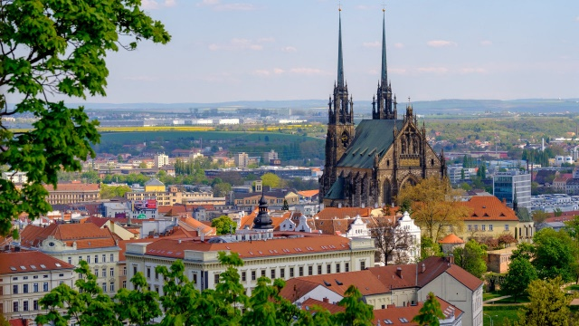
Frekvence návštěv Brna
„Jak často Brno navštěvujete?“ (q5)
43 % návštěvníků přijíždí do Brna alespoň jednou za rok (-3 % oproti 2023). Dvě třetiny dotázaných Brno již někdy v minulosti navštívilo (65 %; -1 %), třetina zde přijela poprvé (34 %; bez rozdílu oproti 2023).
Zůstává zachovaný vyšší podíl návštěvníků, kteří jsou v Brně poprvé. Od roku 2018 klesá podíl těch, kteří Brno navštíví opakovaně alespoň jednou za rok.
Vícekrát do roka přijíždějí častěji jednodenní a domácí návštěvníci, zejména z nejbližších krajů (regiony Jihovýchod a Střední Morava), častěji jsou to mladé rodiny s malými dětmi nebo lidé v pokročilém věku (pracující i důchodci).
 | 2024 | 2023 | 2019 | 2018 | 2017
alespoň 1x ročně | 43 % | 46 % | 52 % | 61 % | 50 %
první návštěva | 34 % | 34 % | 31 % | 27 % | 22 %
v %, celý soubor

Slide 24
Frekvence návštěv Brna dle vybraných charakteristik
1206
618
469
119
167
258
431
54
214
82
629
577
86
54
48
19
51
248
83
71
131
81
68
39
202
53
1206
580
626
68
114
243
290
291
118
82
115
211
507
87
169
82
35
244
198
220
239
181
42
82
typ návštěvníka
pohlaví
cílová skupina
věk
původ návštěvníka
ekonomická aktivita
domácí - region NUTS 2
zařazení domácnosti
zahraniční - země
v %, N = 1206, celý soubor

Slide 25
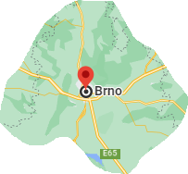
Cíl aktuální cesty
„Je právě Brno tím hlavním cílem cesty, kterou nyní podnikáte?“ (q4a)
„Jaký je cíl Vaší cesty? Kam máte přes Brno namířeno?“ (q4b)
Přímo do Brna aktuálně mířilo 72 % dotázaných návštěvníků (pouze o 1 % méně než v roce 2023,
a o 10 % více než v roce 2019).
Do jiné země přes Brno cestuje celkem 13 % (3 %
do Rakouska, 2 % na Slovensko, 8 % do jiných zemí). Do Prahy míří 4 % (tedy o 2 % méně, než v roce 2023), na jiné místo na Jižní Moravě 6 %, na jiné místo v ČR
5 %.
Brno je častěji primárním cílem pro jednodenní
a domácí návštěvníky a profesní návštěvníky.
Mezi domácími návštěvníky je
Brno nejčastěji cílem pro návštěvníky
z regionu Jihovýchod (až 99 % z nich
míří primárně do Brna) a Střední
Morava (83 %).
U zahraničních návštěvníků
je Brno častěji cílem mezi
Slováky a Rakušany, stejně jako v roce 2023.
v %, celý soubor

Slide 26
Cíl aktuální cesty dle vybraných charakteristik
1206
618
469
119
167
258
431
54
214
82
629
577
86
54
48
19
51
248
83
71
131
81
68
39
202
53
1206
580
626
68
114
243
290
291
118
82
115
211
507
87
169
82
35
244
198
220
239
181
42
82
typ návštěvníka
pohlaví
cílová skupina
věk
původ návštěvníka
ekonomická aktivita
domácí - region NUTS 2
zařazení domácnosti
zahraniční - země
v %, N = 1206, celý soubor

Slide 27
Důvody návštěvy a navštívená místa
Nejčastější důvody návštěvy Brna jsou rekreační (celkem 81 %; -1 % vs. 2023).
  Zejména historie, památky a architektura (59 %; +3 %).
  K poklesu (po předchozím výrazném nárůstu) došlo u návštěv z důvodu restaurací a gastronomie (25 %; -3 %), taktéž u důvodů poznávání regionu, folklóru a zvyků (18 %;
  -5 %) a podobně u aktivního odpočinku, turistiky a sportu (7 %; -3 %).
  Historie, památky, architektura stejně jako poznávání regionu, folklóru a zvyků je častějším důvodem návštěvy u zahraničních návštěvníků a turistů s přespáním.
Z pracovních důvodů navštívilo Brno 6 %.
Ostatní důvody uvádí 21 %.
  Přitom nákupy (5 %, meziročně pokles o 8 %), které častěji uvádí domácí a jednodenní návštěvníci, osobní důvody (4 %).
Mezi nejnavštěvovanějšími místy zůstávají Špilberk (43 %; meziročně +6 %), Petrov (33 %;
+4 %) a centrum města (29 %), které častěji navštěvují turisté s přespáním a zahraniční turisté (z různých částí Evropy). Častějším cílem turistů s přespáním jsou také brněnské vily, zejména Vila Tugendhat (21 %).
Oproti měření v roce 2023 poklesl podíl návštěvníků, kteří navštívili bary, restaurace nebo hospody (o 6 %). Častěji je navštěvují domácí návštěvníci, kteří častěji navštěvují také ZOO či různé festivaly nebo akce.

Slide 28
Důvody návštěvy Brna
„Za čím vším jste do Brna přijel/a? Uveďte prosím nejprve 1 hlavní důvod / cíl, pak případně i jakékoliv další.“ (q7)
pracovní
rekreační
ostatní
rekreační
pracovní
v %, možnost více odpovědí,
celý soubor (tranzitující návštěvníci důvod neuváděli)
ostatní

Slide 29
Důvody návštěvy Brna dle vybraných charakteristik
„Za čím vším jste do Brna přijel/a? Uveďte prosím nejprve 1 hlavní důvod / cíl, pak případně i jakékoliv další.“ (q7)
 | celek | původ návštěvníka |  | typ návštěvníka |  | cílové skupiny
 |  | domácí | zahraniční | Turista (s přespáním) | Jednodenní | studenti | mladí dospělí | rodiny s dětmi | profesní návštěvníci | prázdná hnízda | senioři
historie, památky, architektura | 59 | 50 | 70 | 79 | 49 | 66 | 57 | 55 | 39 | 66 | 71
restaurace, gastronomie | 25 | 22 | 28 | 35 | 18 | 22 | 34 | 19 | 52 | 24 | 20
poznávání regionu, folklór, zvyky | 18 | 9 | 28 | 29 | 8 | 25 | 19 | 16 | 9 | 18 | 18
návštěva příbuzných, známých | 18 | 18 | 18 | 23 | 16 | 24 | 19 | 11 | 6 | 24 | 29
zábava | 15 | 13 | 16 | 20 | 11 | 14 | 19 | 14 | 13 | 14 | 5
kulturní akce, festival | 13 | 18 | 9 | 13 | 17 | 13 | 12 | 16 | 6 | 12 | 16
aktivní odpočinek, turistika, sport | 7 | 11 | 3 | 7 | 10 | 3 | 5 | 11 | 2 | 7 | 9
sportovní akce | 1 | 1 | 1 | 2 | 0 | 1 | 1 | 2 | 4 | 1 | 0
wellness | 2 | 3 | 2 | 3 | 1 | 1 | 3 | 3 | 0 | 2 | 1
obchodní cesta | 3 | 2 | 4 | 5 | 2 | 0 | 0 | 1 | 61 | 0 | 1
konference, seminář, veletrh | 2 | 2 | 2 | 3 | 1 | 0 | 1 | 0 | 39 | 0 | 0
studijní pobyt | 1 | 1 | 1 | 2 | 0 | 5 | 0 | 0 | 6 | 0 | 0
nákupy | 5 | 7 | 3 | 3 | 9 | 4 | 5 | 6 | 6 | 5 | 4
osobní důvody | 4 | 4 | 3 | 3 | 6 | 3 | 3 | 4 | 0 | 5 | 1
jiné | 13 | 15 | 11 | 11 | 19 | 10 | 14 | 18 | 0 | 8 | 13
rekreační | 81 | 81 | 82 | 95 | 84 | 81 | 79 | 79 | 76 | 86 | 93
pracovní | 6 | 5 | 7 | 9 | 3 | 5 | 1 | 1 | 100 | 0 | 1
ostatní | 21 | 24 | 16 | 17 | 31 | 17 | 21 | 25 | 6 | 18 | 18
N | 1206 | 629 | 577 | 618 | 469 | 167 | 258 | 431 | 54 | 214 | 82
sloupcová %, možnost více odpovědí, celý soubor (tranzitující návštěvníci důvod neuváděli);
tučně vyznačeno 5 nejvyšších hodnot v rámci sloupce

Slide 30
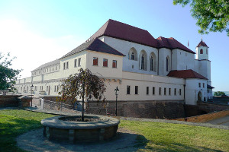
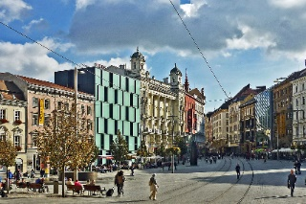
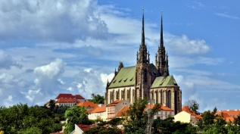
Místa navštívená nebo plánovaná k návštěvě
„Která konkrétní místa jste během této návštěvy Brna navštívil/a nebo plánujete navštívit?“ (q15)
častěji turisté
s přespáním a zahraniční
památky, historické centrum
gastronomie
zábava, festivaly, akce
příroda, sport
obchody, nakupování
jiné
nejčastější odpovědi 2023
Špilberk | 37 %
centrum města | 29 %
Petrov | 29 %
bary, restaurace, hospody | 19 %
Zelný trh | 11 %
náměstí Svobody | 11 %
v %, N = 1206, celý soubor; možnost více odpovědí, kategorizované spontánní odpovědi s četností > 2 %

Slide 31
Návrat do Brna
„Vrátíte se znovu do Brna jako turista?“ (q16) „Jaké jsou hlavní důvody, že již neuvažujete o další návštěvě Brna?“ (q17)
Zájem o návrat do Brna jako turista má celkem 84 % dotázaných – častěji rodiny s dětmi a dospělí bez dětí, jednodenní a domácí návštěvníci (častěji z regionů Jihovýchod a Střední Morava), ze zahraničních častěji Slováci.
Pouze necelá 2 % by se do Brna jako turisti nevrátila. Nejčastěji uvádí jako důvody, že bych chtěli cestovat jinam, že v Brně už vše viděli, nebo že se jim město nelíbí a připadá jim špinavé. Jedná se však pouze o jednotky respondentů.
Meziroční situace je prakticky totožná, rozdíly se pohybují pouze v desetinách procent.
Důvody neuvažování o návratu do Brna
Kategorizováno | 2024 | 2023 | 2019 | 2018 | 2017
ANO | 84 % | 83 % | 81 % | 85 % | 86 %
NE | 1 % | 2 % | 5 % | 3 % | 3 %
v %, N = 18, neuvažují o další návštěvě Brna
v %, celý soubor

Slide 32
Návrat do Brna dle vybraných charakteristik
1206
618
469
119
167
258
431
54
214
82
629
577
86
54
48
19
51
248
83
71
131
81
68
39
202
53
1206
580
626
68
114
243
290
291
118
82
115
211
507
87
169
82
35
244
198
220
239
181
42
82
typ návštěvníka
pohlaví
cílová skupina
věk
původ návštěvníka
ekonomická aktivita
domácí - region NUTS 2
zařazení domácnosti
zahraniční - země
v %, N = 1206, celý soubor

Slide 33
5. NÁVŠTĚVNICKÉ ZVYKLOSTI

Slide 34
Informační zdroje o Brně
Hlavním zdrojem čerpání informací o Brně jsou pořád oficiální internetové stránky o Brně, Jižní Moravě či ČR, ze kterých letos čerpalo 28 % návštěvníků, tedy o 4 % méně, než loni.
Návštěvníci často využívají také doporučení známých, kteří už Brno navštívili (19 %; -6 % vs. 2023) či čerpají z vlastní zkušenosti (17 %; -3 % vs. 2023).
Následují sociální sítě (13 %) a různé cestovatelské portály (11 %).
Využívání tradičních zdrojů informací nadále postupně klesá – tištěné propagační materiály využívá 6 % oslovených, informační centra a hotely 5 %, sdělovací prostředky 2 % a cestovní kanceláře a veletrhy cestovního ruchu pouze po 0,2 %.
Informace o Brně vůbec nevyhledávalo 12 % návštěvníků, obdobně jako v roce 2023.
Z vlastní zkušenosti častěji než celek čerpají jednodenní a domácí návštěvníci.
Přespávající turisté častěji čerpají z internetu, cestovatelských portálů a také navštěvují turistická a informační centra. Tradiční zdroje informací tedy zůstávají doménou zahraničních hostů a také seniorů.
Charakter oblíbených informačních zdrojů, ze kterých informace o Brně jeho návštěvníci čerpají, se ve srovnání s rokem 2023 lehce obměňuje i navzdory tomu, že nejčastěji používané kanály zůstávají stejné. Své stabilní místo mezi informačními zdroji však postupně zajímají i různé cestovatelské blogy a podcasty, stejně tak kanály, které doporučují různá (neobjevená) místa k návštěvě. I proto ve srovnání s předchozím měřením roste počet respondentů, kteří si v odpovědích vybírají kategorii „jiné zdroje.“ Letos se k nim přihlásila třetina všech dotázaných.

Slide 35
Informační zdroje o Brně
„Jaký je hlavní zdroj, ze kterého jste čerpal /čerpáte/a informace o městě Brně?“ (q12)
souhrnně | 2024 | 2023
internet (vč. „jinde“) | 64 % | 62 %
osobní | 34 % | 41 %
tradiční | 12 % | 15 %
nejčastější odpovědí - 2023 | souhrnně
internet – oficiální zdroje | 32 %
doporučení | 25 %
vlastní zkušenost | 23 %
jinde spontánně:
16 % Google
9 % internet obecně, Wikipedia
5 % mapy (obecně, Google maps, mapy.cz)
4 % cestovatelské kanály, blogy, Youtube
3 % ostatní zdroje
v %, N = 1206, celý soubor, možnost více odpovědí

Slide 36

Způsob organizování cesty
„Jakým způsobem je vaše návštěva / cesta organizována?“ (q8)
Cestu do Brna si dotázaní zařizují převážně sami (92 %; -3 % vs. 2023). Méně často (avšak stále většinově) si sami organizují cestu mimoevropští (83 %) a profesní návštěvníci (61 %).
Podíl osob, které do Brna cestovaly prostřednictvím CK / CA, dlouhodobě klesá (0,4 %; -1,9 % oproti 2023). Vyšší využití nabídky cestovních kanceláří deklarují návštěvníci z Rakouska (3 %) a mimoevropští návštěvníci (2 %).
 | 2024 | 2023 | 2019 | 2018 | 2017
CK / CA celkem (česká + zahraniční) | 0,4 % | 2,3 % | 3,6 % | 3,7 % | 5 %
v %, celý soubor

Slide 37
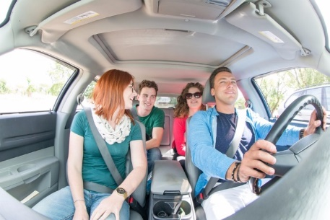
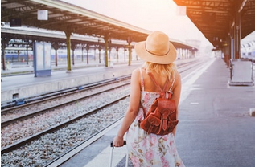
Doprava do Brna
„Jakým dopravním prostředkem jste se do Brna dopravil/a?“ (q3)
Větší polovina přicestovala do Brna autem (56 %;
+10 % vs. 2023), častěji rodiny s dětmi a pracující lidé v pokročilém věku.
Celkově se podíl osobní dopravy od roku 2018 zvyšuje.
Vlakem přijela necelá třetina návštěvníků (29 %; -4 %; častěji studenti a profesní návštěvníci), linkovým autobusem 12 % (-1 %), zájezdovým autobusem 1 %
(-1 %) a letadlem 1 % (-3 % vs. 2023, častěji zahraniční návštěvníci mimo sousední země).
 | 2024 | 2023 | 2019 | 2018 | 2017
osobní doprava | 57 % | 47 % | 41 % | 29 % | 53 %
veřejná doprava | 43 % | 52 % | 58 % | 71 % | 47 %
v %, celý soubor

Slide 38
Doprava do Brna dle vybraných charakteristik
1206
618
469
119
167
258
431
54
214
82
629
577
86
54
48
19
51
248
83
71
131
81
68
39
202
53
1206
580
626
68
114
243
290
291
118
82
115
211
507
87
169
82
35
244
198
220
239
181
42
82
typ návštěvníka
pohlaví
cílová skupina
věk
původ návštěvníka
ekonomická aktivita
domácí - region NUTS 2
zařazení domácnosti
zahraniční - země
v %, N = 1206, celý soubor

Slide 39
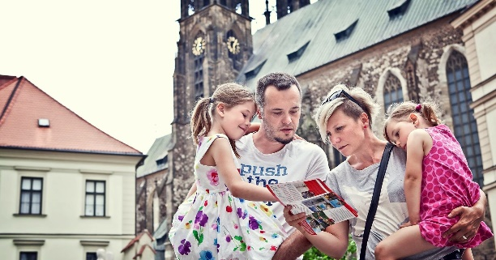
Doprovod
„S kým jste do Brna přijel/a?“ (q9)
Necelá pětina návštěvníků přijela do Brna sama (18 %; -4 % vs. 2023), častěji profesní návštěvníci, studenti a mladí dospělí.
Celkem 59 % (+2 %) přijelo s někým blízkým (28 % s partnerem/kou, 31 % s rodinou, 6 % samo s dětmi). Doprovod někoho blízkého či rodiny při cestě do Brna je častý ve většině skupin návštěvníků, ještě výraznější pak u rodin s dětmi. Cestování s partnerem/kou nebo rodinou má v čase vzestupný trend.
S přáteli, kolegy či ve skupině turistů přijelo celkem 17 % (-4 %) – s přáteli 13 %, s kolegy 3 % a ve skupině turistů 1 %. Častěji profesní návštěvníci, studenti a mladí dospělí.
 | 2024 | 2023 | 2019 | 2018 | 2017
s rodinou, blízkými | 65 % | 57 % | 56 % | 38 % | 52 %
s přáteli, kolegy, ve skupině | 17 % | 21 % | 15 % | 29 % | 28 %
v %, celý soubor

Slide 40
Doprovod dle vybraných charakteristik
1206
618
469
119
167
258
431
54
214
82
629
577
86
54
48
19
51
248
83
71
131
81
68
39
202
53
1206
580
626
68
114
243
290
291
118
82
115
211
507
87
169
82
35
244
198
220
239
181
42
82
typ návštěvníka
pohlaví
cílová skupina
věk
původ návštěvníka
ekonomická aktivita
domácí - region NUTS 2
zařazení domácnosti
zahraniční - země
v %, N = 1206, celý soubor

Slide 41
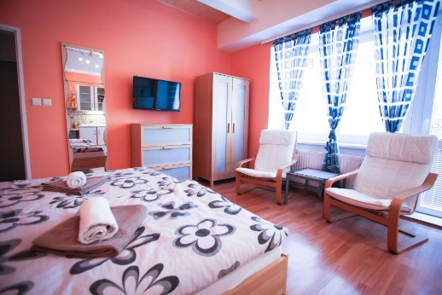
Počet přenocování
„Kolikrát během Vaší současné návštěvy v Brně přenocujete?“ (q10)
průměr
2,9
2,9
3,3
3,2
2,6
Dle stanovených kvót bylo dotázáno 51 % turistů, kteří v Brně přespí (kvóta 50 % s tolerancí +/- 5 %).
Tito turisté v Brně přespí nejčastěji dvě noci (29 %), tři až čtyři noci (29 %) či jednu noc (27 %). Pět a více nocí zde přespí 14 %. Celkový průměr je 2,9 noci.
Ve srovnání s výzkumem z roku 2023 zůstává počet strávených nocí v Brně podobný.
Častěji v Brně přespávají profesní návštěvníci (průměrně 4 noci) a zahraniční návštěvníci (2,9). Slováci a Poláci méně často oproti ostatním.
Z domácích návštěvníků v Brně častěji přespávají lidé ze vzdálenějších krajů – regiony Jihozápad, Severozápad a Střední Čechy.
v %, turisté s přespáním

Slide 42
Počet přenocování dle vybraných charakteristik
1206
618
469
119
167
258
431
54
214
82
629
577
86
54
48
19
51
248
83
71
131
81
68
39
202
53
1206
580
626
68
114
243
290
291
118
82
115
211
507
87
169
82
35
244
198
220
239
181
42
82
typ návštěvníka
pohlaví
cílová skupina
věk
původ návštěvníka
ekonomická aktivita
domácí - region NUTS 2
zařazení domácnosti
zahraniční - země
v %, N = 1206, celý soubor

Slide 43
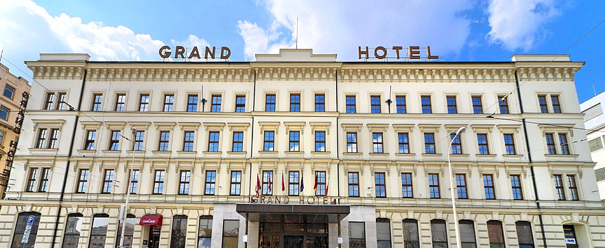
Místo nocování
„Kde během této návštěvy Brna nocujete?“ (q11)
Ubytování v klasickém komerčním zařízení zvolilo 60 % turistů, kteří v Brně přespali, stejně jako v roce 2023. Častěji se takto ubytovávají profesní návštěvníci a lidé starší 35 let.
U známých či příbuzných přenocovalo 20 % (-4 %). Pokoj či byt v soukromí si pronajalo 17 % (+2 %). Častější ubytování u známých je u studentů a seniorů, pronájem v soukromí je populárnější mezi mladými dospělými (20–24 let).
v %, turisté s přespáním

Slide 44
6. VNÍMÁNÍ BRNA

Slide 45
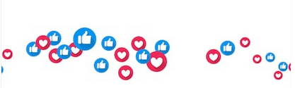
Líbí se Vám Brno?
„Líbí se Vám Brno?“ (q6)
Brno se návštěvníkům líbí – pozitivně jej hodnotí až 95 % dotázaných, co je o další 4 % více, než v předchozím měření. Líbivost se dlouhodobě drží na vysoké hodnotě a dále roste.
Od roku 2017 roste nejvyšší hodnocení líbivosti („rozhodně ano“), aktuálně tuto možnost volí 78 % (+9 %).
Průměrné hodnocení líbivosti se tak nadále zlepšuje (aktuálně průměr 1,21, vs. 1,29 v roce 2023).
Líbivost je vysoká ve všech skupinách návštěvníků. Vyšší podíl odpovědí „rozhodně ano“ je mezi přespávajícími, zahraničními návštěvníky a seniory.
 | 2024 | 2023 | 2019 | 2018 | 2017
ano (líbí se) | 95 % | 91 % | 92 % | 93 % | 88 %
ne (nelíbí se) | 1,5 % | 3 % | 4 % | 4 % | 5 %
průměr* | 1,21 | 1,29 | 1,35 | 1,38 | 1,57
v %, celý soubor
* škála 1 – 4: 1= rozhodně líbí, 4= rozhodně nelíbí;
bez „nemám vztah“ a „neumím posoudit“;
čím menší hodnota průměru, tím věší líbivost

Slide 46
Líbí se Vám Brno? dle vybraných charakteristik
1206
618
469
119
167
258
431
54
214
82
629
577
86
54
48
19
51
248
83
71
131
81
68
39
202
53
1206
580
626
68
114
243
290
291
118
82
115
211
507
87
169
82
35
244
198
220
239
181
42
82
typ návštěvníka
pohlaví
cílová skupina
věk
původ návštěvníka
ekonomická aktivita
domácí - region NUTS 2
zařazení domácnosti
zahraniční - země
v %, N = 1206, celý soubor

Slide 47
Doporučení návštěvy Brna, jeho přednosti a nedostatky
Ochota doporučit návštěvu Brna je vysoká. Metodikou Net Promoter Score se mezi propagátory řadí 61 % návštěvníků (odpovědi 9 a 10 na škále 0–10), mezi pasivní 34 % (odpovědi 7 a 8) a mezi kritiky pouze 6 % (odpovědi 0–6). Celková hodnota NPS dosahuje 55 (rozdíl podílů propagátorů a kritiků).
  Oproti předchozímu měření se celkové NPS snížilo o jeden bod (v 2023 dosahovalo NPS hodnoty 56) v důsledku poklesu podílu propagátorů (-2 %). Zároveň se však snížil i podíl kritiků (-1 %), vzrostl podíl pasivních hodnotících (+4 %).
  Vyšší hodnotu NPS dosahuje mezi přespávajícími turisty a dospělými bez dětí (CS prázdná hnízda). Naopak, nižší ochota doporučovat Brno je již několik měření po sobě zaznamenána mezi studenty. Nižší NPS je také u jednodenních návštěvníků.
Za hlavní přednost Brna považují návštěvníci (podobně jako v předchozích letech) především historii, památky a architekturu (35 %).
  Dále také oceňují centrum města (14 %), příjemnou atmosféru města (12 %) a Špilberk (9 %).
Více než polovina dotázaných nevnímá nebo nedovede uvést žádné hlavní nedostatky Brna (54 %).
  Z konkrétních odpovědí je pak patrné, že hlavním problémem Brna jsou konkrétní problémová místa s častým výskytem nepřizpůsobivých osob (zejména bezdomovců – 6 %) jako je hlavní nádraží a jeho okolí (7 %), hlučné a problémové čtvrti a zanedbaná péče o veřejný prostor v těchto místech (čehož důsledkem je špína, zápach a hluk v nočních hodinách).
  Dalším problémem je dopravní situace – zácpy, uzávěrky (6 %) a také drahé a nízkokapacitní parkování (4 %).

Slide 48


Doporučení návštěvy Brna
Net Promoter Score (NPS)
„Jak pravděpodobné je, že byste doporučil/a návštěvu Brna příteli nebo kolegovi?“ (q18)
„S jakou pravděpodobností byste doporučil/a XY svým kamarádům?“
kritici
pasivní
propagátoři
NPS
55
0 1 2 3 4 5 6
7 8
9 10
„v žádném případě ne“
„jednoznačně ano“
NPS
=
PROPAGÁTOŘI
(9 - 10)
-
KRITICI
(0 - 6)
původ návštěvníka
cílová skupina
typ návštěvníka
hodnota NPS, celý soubor

Slide 49
Doporučení návštěvy Brna (NPS) dle vybraných charakteristik
1206
618
469
119
167
258
431
54
214
82
629
577
86
54
48
19
51
248
83
71
131
81
68
39
202
53
1206
580
626
68
114
243
290
291
118
82
115
211
507
87
169
82
35
244
198
220
239
181
42
82
typ návštěvníka
pohlaví
cílová skupina
věk
původ návštěvníka
ekonomická aktivita
domácí - region NUTS 2
zařazení domácnosti
zahraniční - země
v %, N = 1206, celý soubor

Slide 50

Hlavní přednosti Brna
„Co se vám na Brně nejvíce líbí? Co považujete za jeho hlavní přednosti?“ (q13)
častěji turisté s přespáním
a zahraniční turisté
častěji domácí návštěvníci
památky, centrum
gastronomie
atmosféra, zábava, akce
příroda
dopravní dostupnost
nejčastější odpovědi 2023
historie, památky, architektura | 36 %
(historické) centrum města | 14 %
Špilberk | 12 %
atmosféra, příjemné město | 10 %
Petrov | 9 %
kultura, divadla, kina | 8 %
v %, N = 1206, celý soubor; možnost více odpovědí, kategorizované spontánní odpovědi s četností > 3 %

Slide 51
Hlavní nedostatky Brna
„A naopak, co se vám na Brně nejvíce nelíbí? Co považujete za jeho hlavní slabiny, nedostatky?“ (q14)
častěji turisté s přespáním a zahraniční
častěji jednodenní a domácí návštěvníci
nepořádek, hluk, bezpečnost veřejného prostoru v konkrétních místech
doprava, parkování, MHD
jiné
nejčastější odpovědi 2023
nic, vše se líbí, bez problémů | 50 %
hlavní nádraží | 13 %
problémové skupiny, bezdomovci, opilci | 9 %
dopravní situace, uzavírky, zácpy | 7 %
parkování (cena, málo míst) | 7 %
nepořádek, špína, zápach | 7 %
v %, N = 1206, celý soubor; možnost více odpovědí, kategorizované spontánní odpovědi s četností > 1 %

Slide 52
7. PŘÍLOHA

Slide 53
Závěrečný vzkaz vedení města Brna
„Průzkum je nyní u konce. Je ještě něco, co byste chtěl/a dodat, vzkázat vedení města Brna?“ (id5)
92 % respondentů neuvedlo žádný vzkaz
v %, N = 1206, celý soubor; možnost více odpovědí, kategorizované spontánní odpovědi

Slide 54
Kvóty a lokality dotazování
PŮVOD NÁVŠTĚVNÍKA
LOKALITA DOTAZOVÁNÍ
TYP NÁVŠTĚVNÍKA
v %, N = 1016, celý soubor

Slide 55
Typ návštěvníka dle vybraných charakteristik
1206
618
469
119
167
258
431
54
214
82
629
577
86
54
48
19
51
248
83
71
131
81
68
39
202
53
1206
580
626
68
114
243
290
291
118
82
115
211
507
87
169
82
35
244
198
220
239
181
42
82
typ návštěvníka
pohlaví
cílová skupina
věk
původ návštěvníka
ekonomická aktivita
domácí - region NUTS 2
zařazení domácnosti
zahraniční - země
v %, N = 1206, celý soubor

Slide 56
